Slide 1
Une implémentation de l’article “A REAL-TIME NOISE SUPPRESSION FILTER FOR SPEECH ENHANCEMENT AND ROBUST CHANNEL VOCODING”
6 décembre 2017

Slide 2
Plan
Théorie
Matlab
C
Résultats (Matlab vs C)

Slide 3
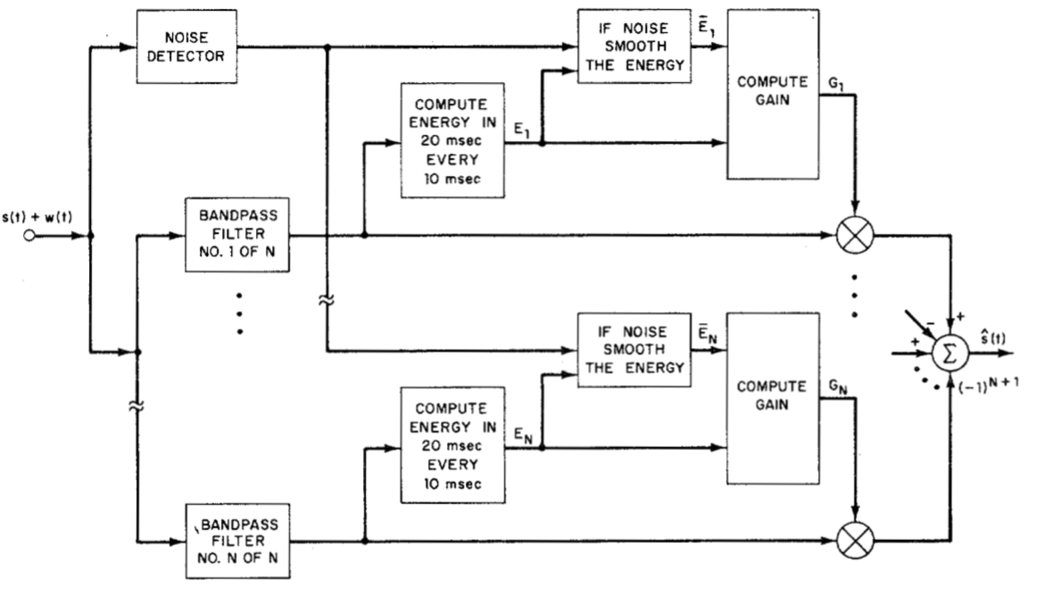
Algorithme
Source: Robert J. McAulay and Marilyn L. Malpass, (1980) A REAL-TIME NOISE SUPPRESSION FILTER FOR SPEECH ENHANCEMENT AND ROBUST CHANNEL VOCODING

Slide 4
Algorithme
En résumé
Trame de 20 ms
Présence de voix ? (énergie)
Séparation en canaux (filtres Butterworth)
Mesure du bruit -> Détermination du gain (atténuation)
Recombinaison des signaux des différents canaux avec un déphasage de 180°

Slide 5
Détecteur bruit
Détermine niveau d’énergie dans les trames ne contenant pas de voix.
Ce niveau permet ensuite de classer les trames: bruit ou bruit+voix.

Slide 6
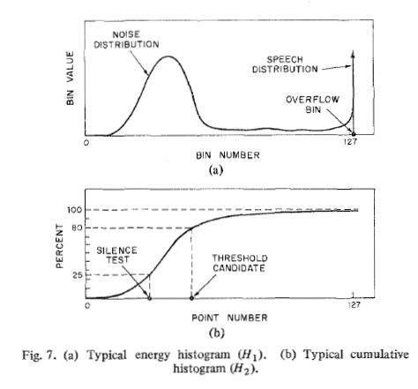
Détecteur bruit
Robert J. McAulay and Marilyn L. Malpass, (1980) SPEECH ENHANCEMENT USING A SOFT-DECISION NOISE SUPPRESSION FILTER

Slide 7
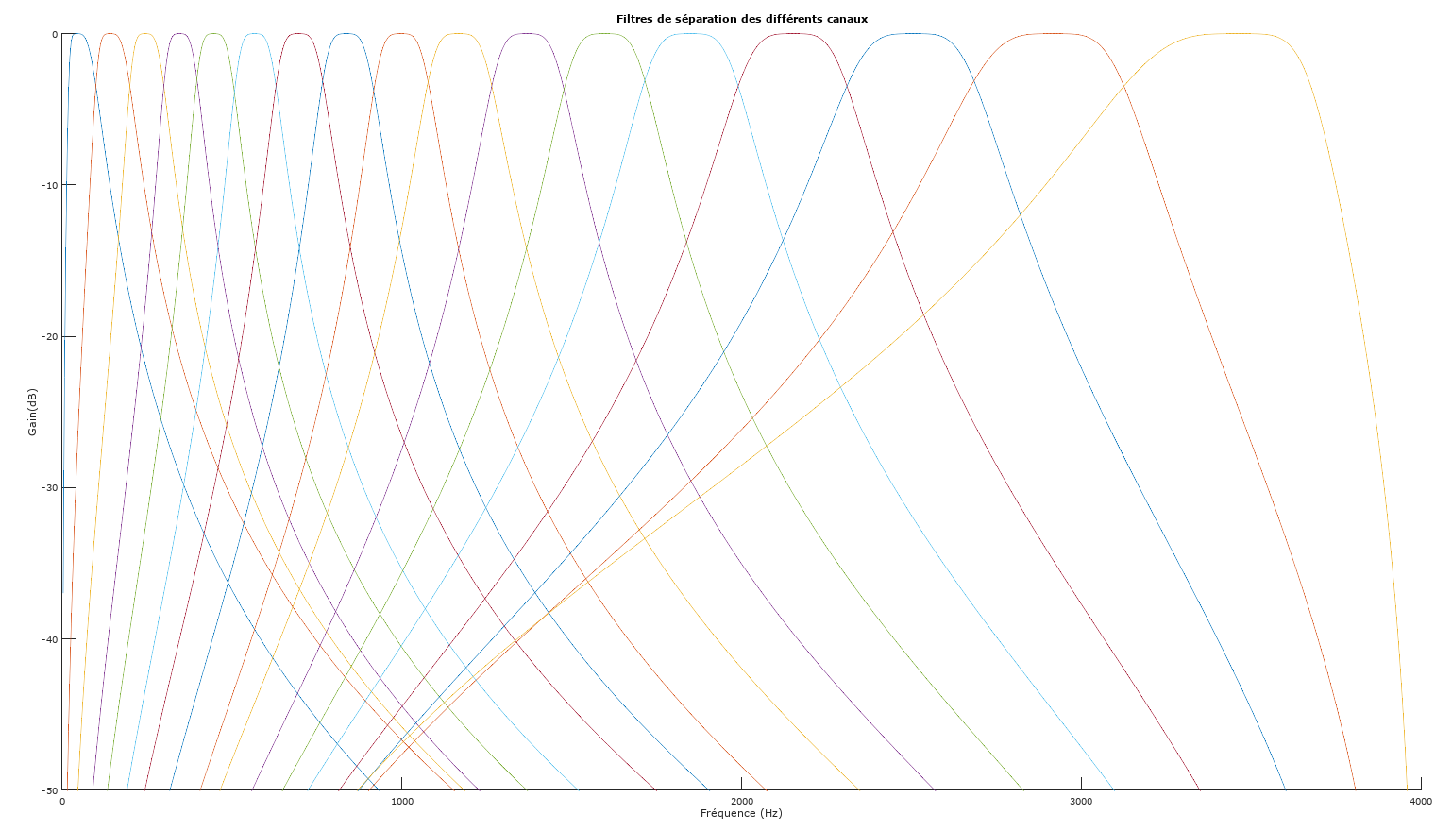
MatLab 17 filtres passe-bande Butterworth ordre 2

Slide 8
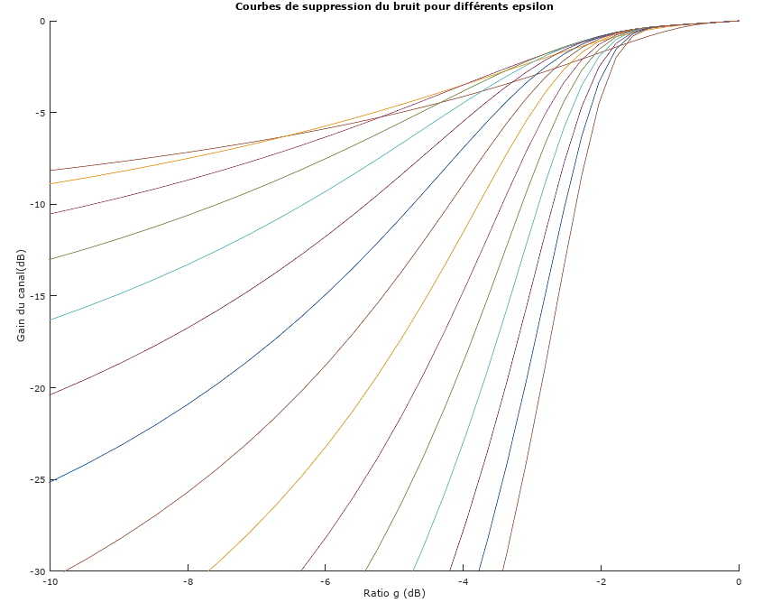
Matlab Gain (atténuation)
ξ = 1
ξ =20

Slide 9
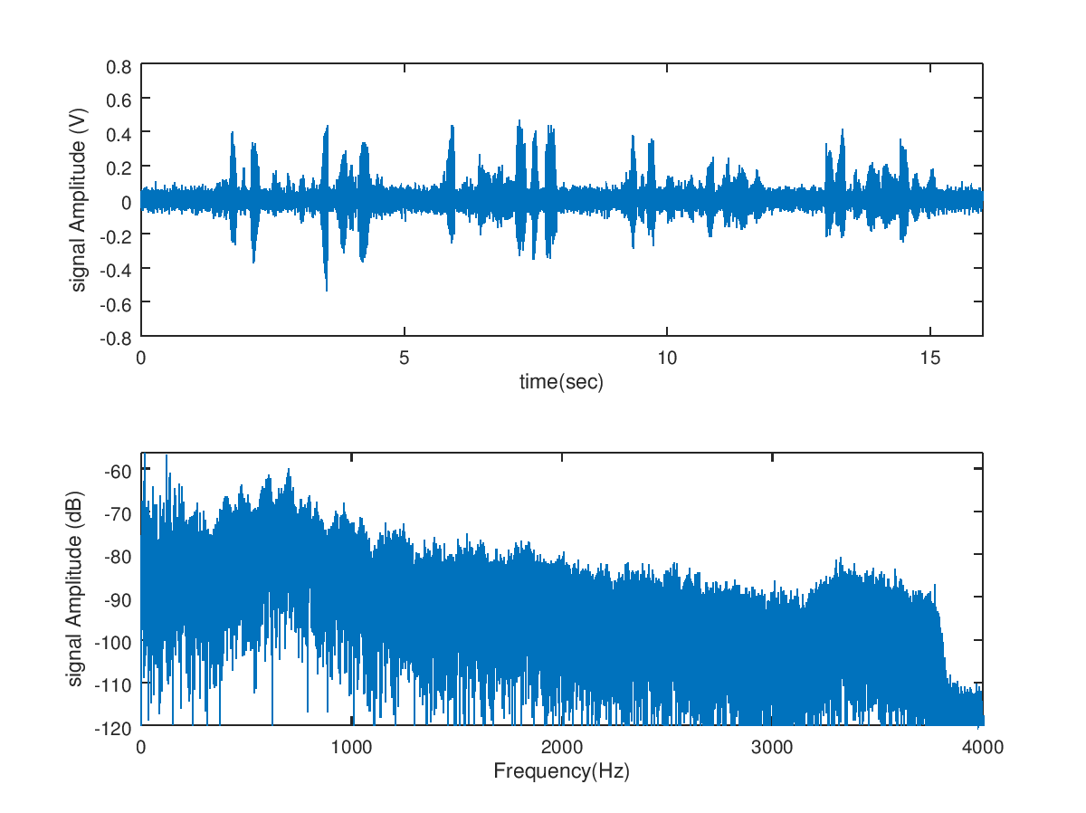
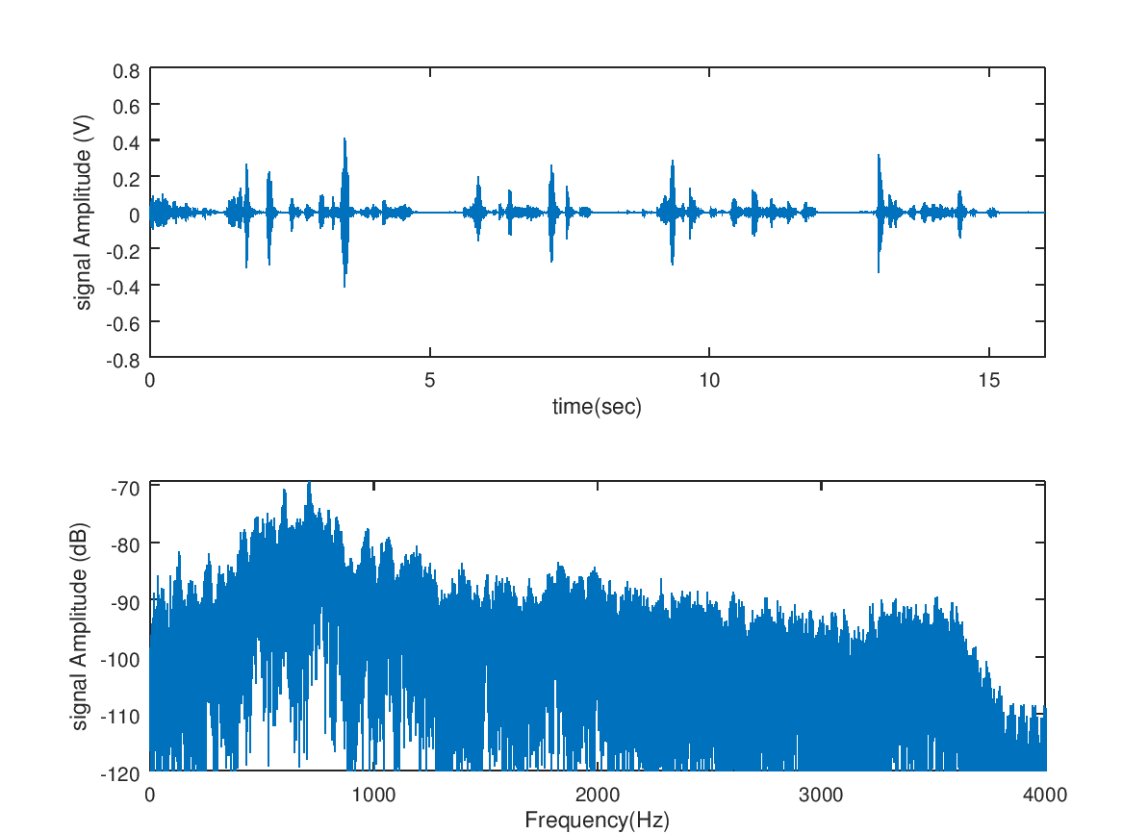
Matlab Résultats

Slide 10
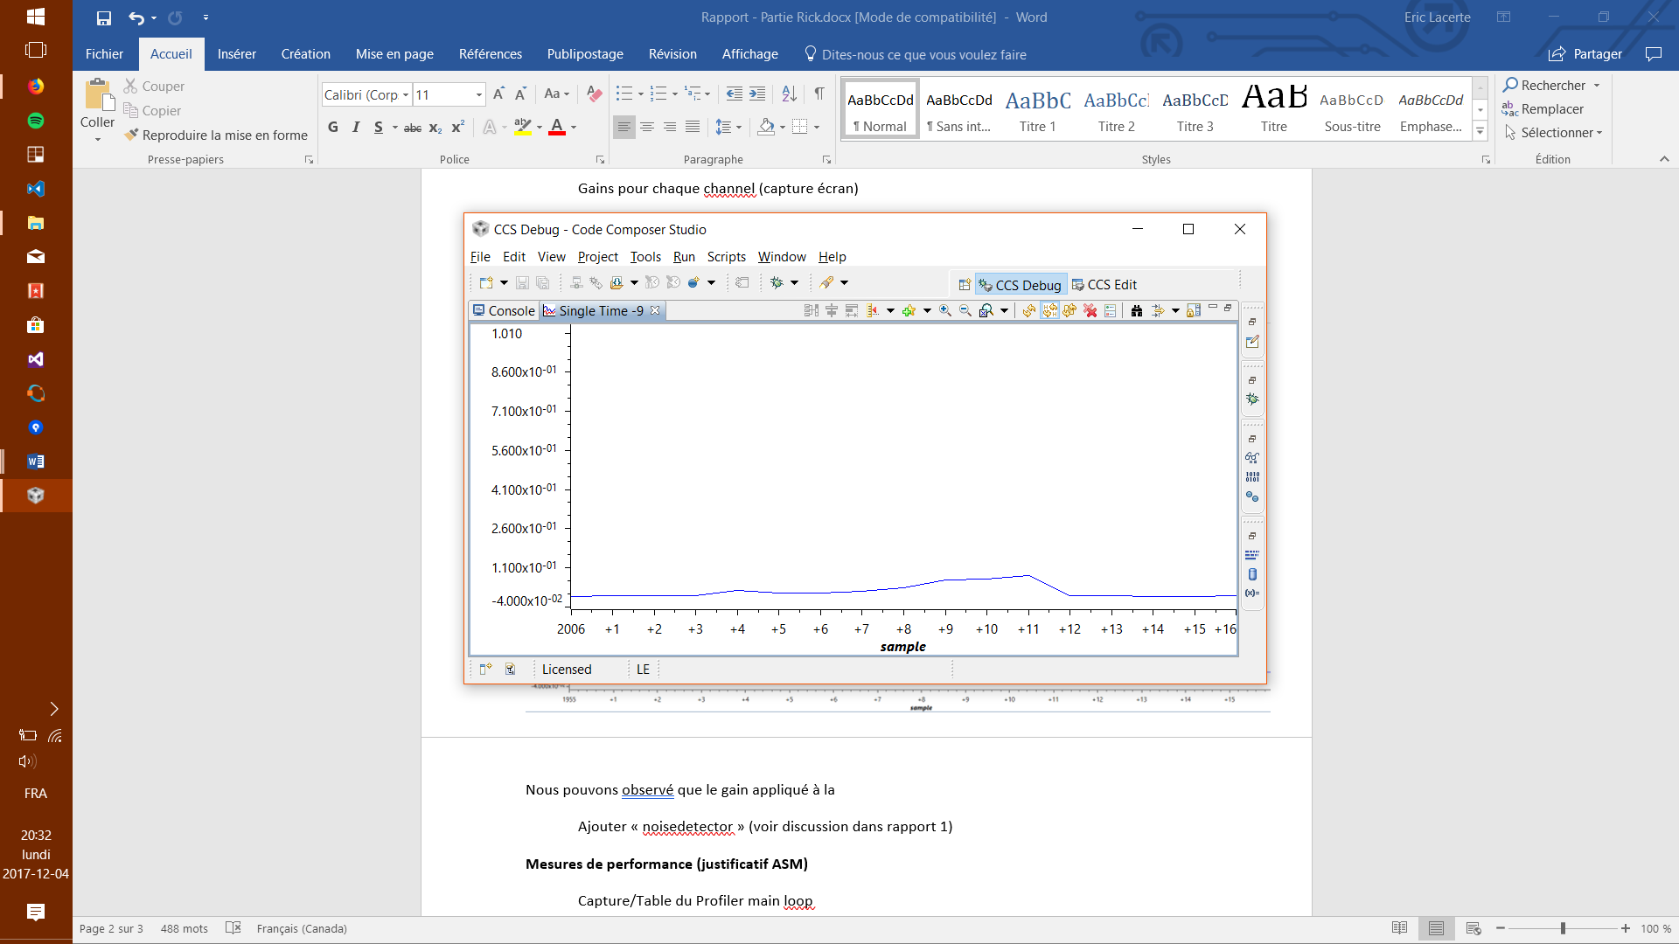
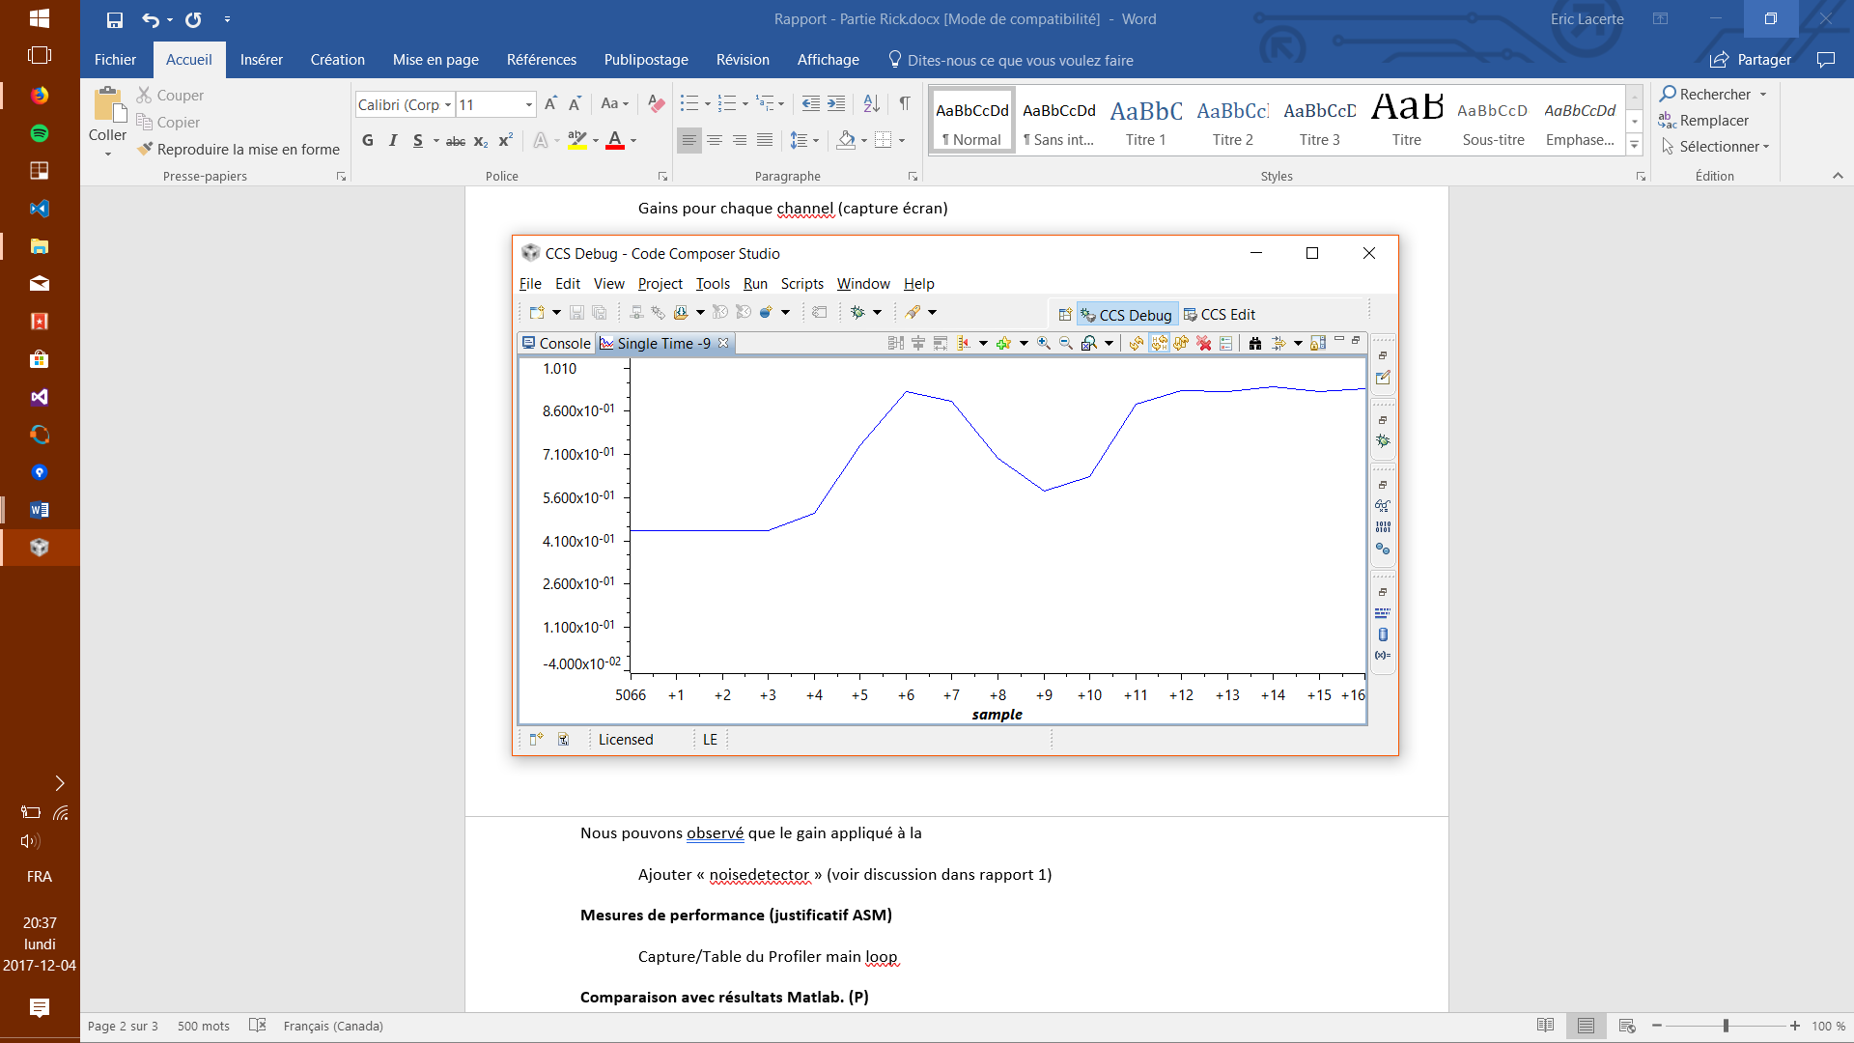
Code C Résultats
Absence de voix
Voix présente

Slide 11
Code C temps réel (sur la carte)
Traitement en temps réel
OK
Distorsion
Débordement
Mise à l’échelle
Détecteur de bruit
Matlab: 50% vs C: 90%

Slide 12
Références
Robert J. McAulay and Marilyn L. Malpass, (1980) A REAL-TIME NOISE SUPPRESSION FILTER FOR SPEECH ENHANCEMENT AND ROBUST CHANNEL VOCODING
Robert J. McAulay and Marilyn L. Malpass, (1980) SPEECH ENHANCEMENT USING A SOFT-DECISION NOISE SUPPRESSION FILTER
Site web de Department of Computer Science de l’université de York http://www-users.cs.york.ac.uk/~fisher/mkfilter/trad.html
Site de Signalogic http://www.signalogic.com/index.pl?page=codec_samples
Site du cours SYS835, https://ena.etsmtl.ca/mod/folder/view.php?id=316910

